Slide 1
第33课时 认识分式(2)—— 分式的基本性质

Slide 2
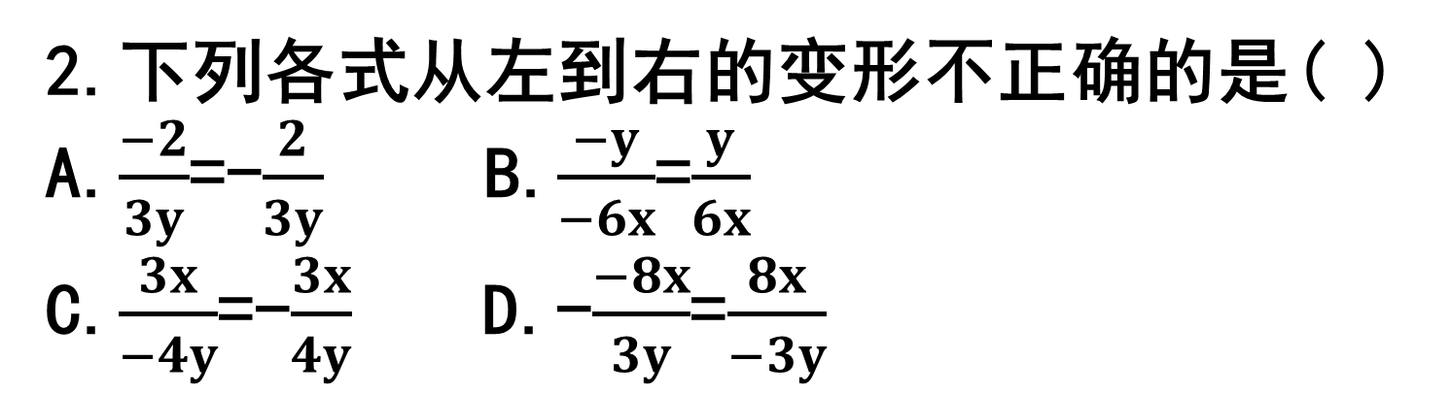
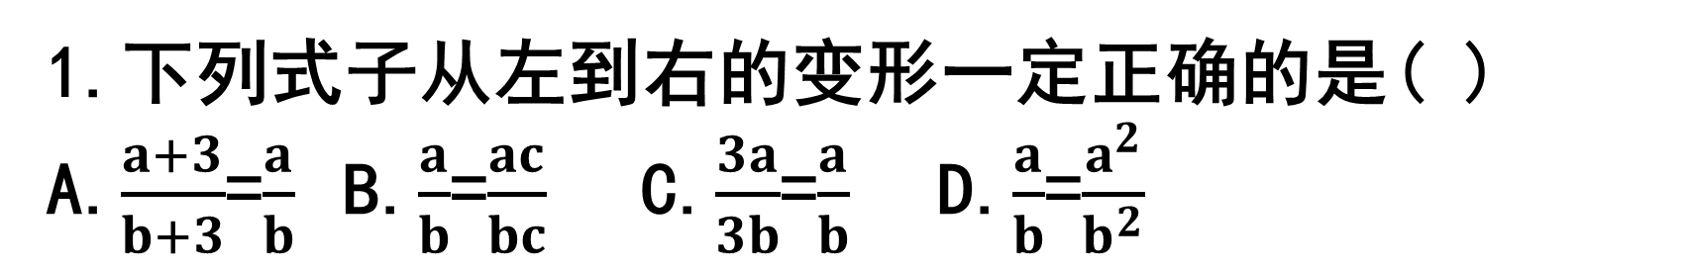
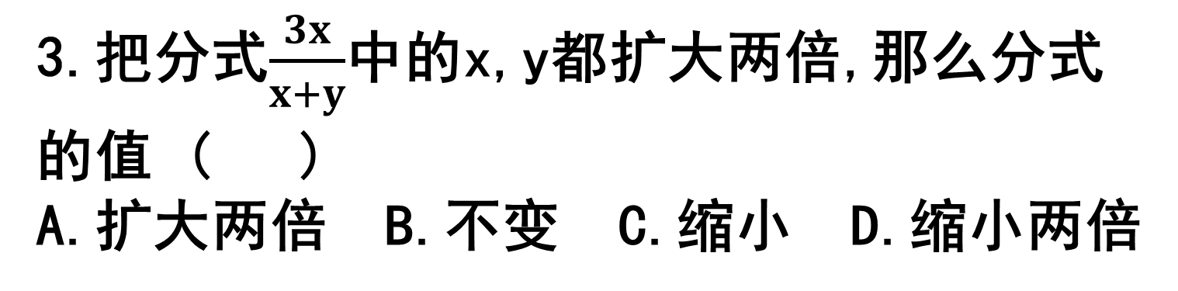
C
1.下列式子从左到右的变形一定正确的是( )
A.$\frac{a+3}{b+3}$=$\frac{a}{b}$ B.$\frac{a}{b}$=$\frac{ac}{bc}$ C.$\frac{3a}{3b}$=$\frac{a}{b}$ D.$\frac{a}{b}$=$\frac{a^{2}}{b^{2}}$
D
2.下列各式从左到右的变形不正确的是( )
A.$\frac{−2}{3y}$=-$\frac{2}{3y}$ B.$\frac{−y}{−6x}$=$\frac{y}{6x}$
C.$\frac{3x}{−4y}$=-$\frac{3x}{4y}$ D.-$\frac{−8x}{3y}$=$\frac{8x}{−3y}$
3.把分式$\frac{3x}{x+y}$中的x,y都扩大两倍,那么分式的值 ( )
A.扩大两倍 B.不变 C.缩小 D.缩小两倍
B

Slide 3





4.利用分式的基本性质填空,并说明是如何从左边变到右边的.
(1)$\frac{y}{x}$=$\frac{( )}{x^{2}}$,___________________;
(2)$\frac{a−b}{a+b}$=$\frac{( )}{{(a+b)}^{2}}$, ___________________;
(3)$\frac{2}{ab}$=$\frac{2ab}{( )}$, ___________________;
(4)$\frac{x^{2}−y^{2}}{{(x+y)}^{2}}$=$\frac{x−y}{( )}$, ___________________.
$$xy$$
分子分母同乘以x
$$a^{2}−b^{2}$$
分子分母同乘以(a+b)
分子分母同乘以ab
$$a^{2}b^{2}$$
分子分母同除以(x+y)
$$x+y$$

Slide 4

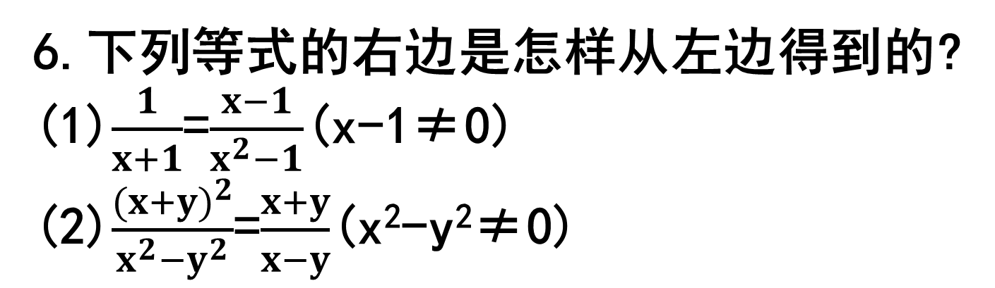

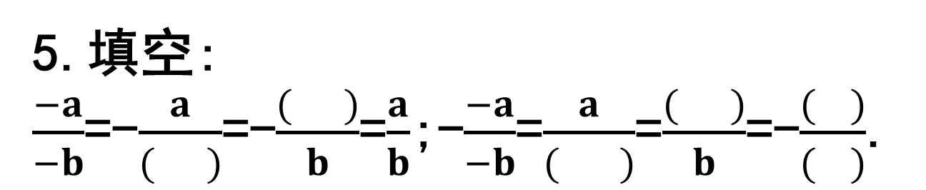




5.填空:
$\frac{−a}{−b}$=-$\frac{a}{( )}$=-$\frac{( )}{b}$=$\frac{a}{b}$;-$\frac{−a}{−b}$=$\frac{a}{( )}$=$\frac{( )}{b}$=-$\frac{( )}{( )}$.
$$−a$$
$$−a$$
$$a$$
$$−b$$
$$−b$$
$$b$$
6.下列等式的右边是怎样从左边得到的?
(1)$\frac{1}{x+1}$=$\frac{x−1}{x^{2}−1}$(x-1≠0) (2)$\frac{{(x+y)}^{2}}{x^{2}−y^{2}}$=$\frac{x+y}{x−y}$(x²-y²≠0)
(1)分子分母都乘以(x-1),得出右边的分式;
(2)分子分母都除以(x+y),得出右边的分式.

Slide 5
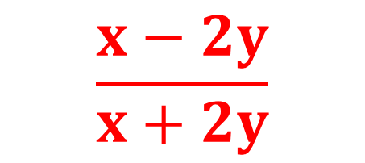


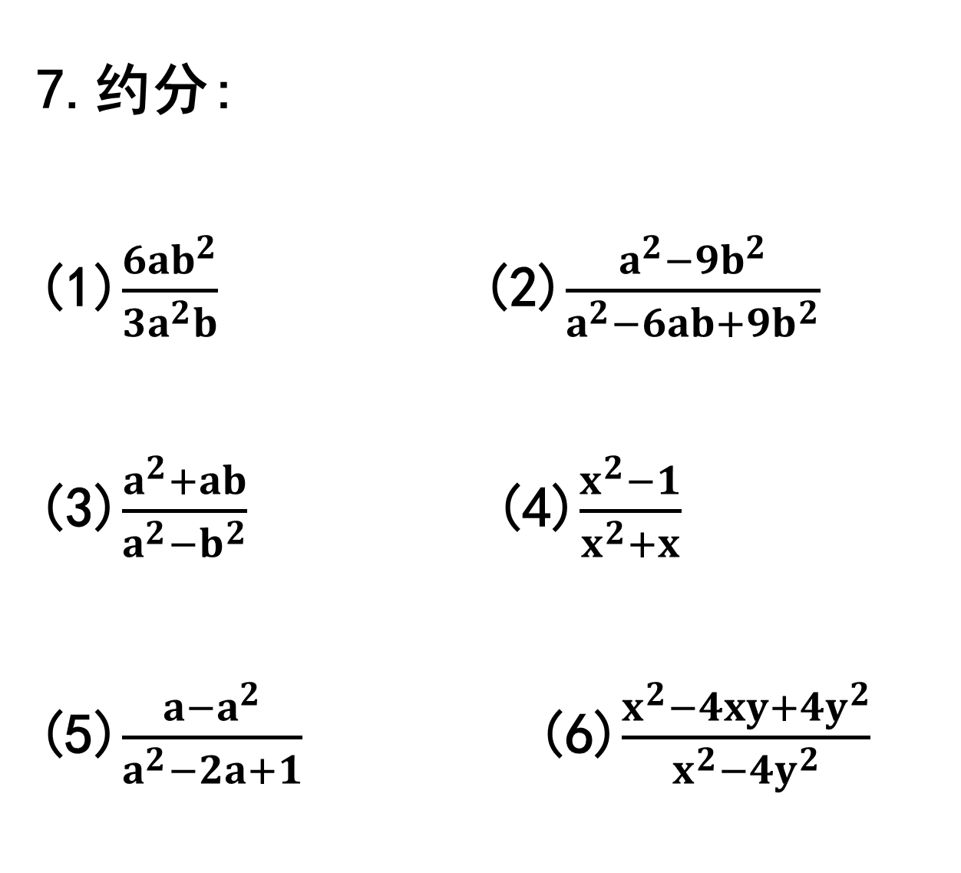



7.约分:
(1)$\frac{6ab^{2}}{3a^{2}b}$ (2)$\frac{a^{2}−9b^{2}}{a^{2}−6ab+9b^{2}}$ (3)$\frac{a^{2}+ab}{a^{2}−b^{2}}$ (4)$\frac{x^{2}−1}{x^{2}+x}$ (5)$\frac{a−a^{2}}{a^{2}−2a+1}$ (6)$\frac{x^{2}−4xy+4y^{2}}{x^{2}−4y^{2}}$
$\frac{2b}{a}$
$\frac{a+3b}{a−3b}$
$$\frac{a}{a−b}$$
$\frac{x−1}{x}$
$$\frac{x−2y}{x+2y}$$
-$\frac{a}{a−1}$

Slide 6
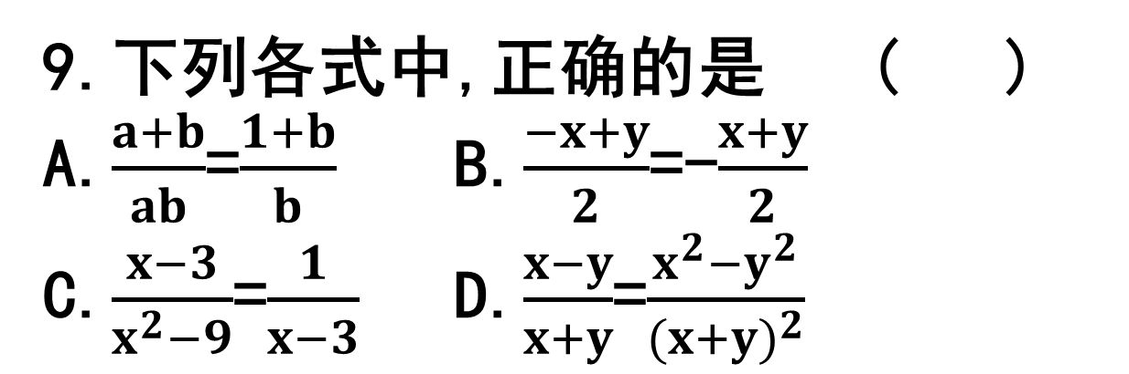
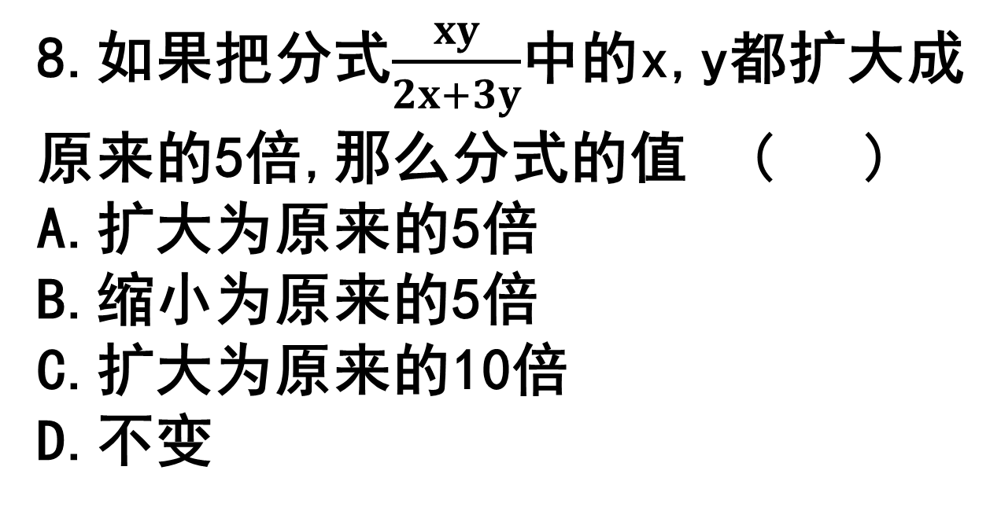
8.如果把分式$\frac{xy}{2x+3y}$中的x,y都扩大成原来的5倍,那么分式的值 ( )
A.扩大为原来的5倍
B.缩小为原来的5倍
C.扩大为原来的10倍
D.不变
A
9.下列各式中,正确的是 ( )
A.$\frac{a+b}{ab}$=$\frac{1+b}{b}$ B.$\frac{−x+y}{2}$=-$\frac{x+y}{2}$
C.$\frac{x−3}{x^{2}−9}$=$\frac{1}{x−3}$ D.$\frac{x−y}{x+y}$=$\frac{x^{2}−y^{2}}{{(x+y)}^{2}}$
D

Slide 7
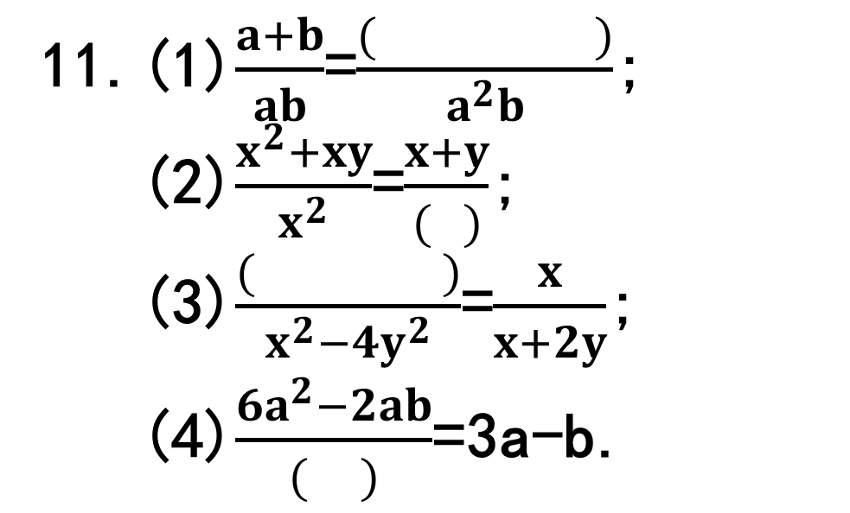

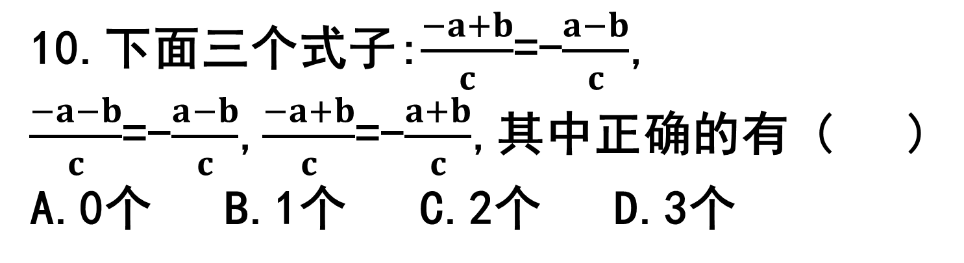


10.下面三个式子:$\frac{−a+b}{c}$=-$\frac{a−b}{c}$,
$\frac{−a−b}{c}$=-$\frac{a−b}{c}$,$\frac{−a+b}{c}$=-$\frac{a+b}{c}$,其中正确的有 ( )
A.0个 B.1个 C.2个 D.3个
B
11.(1)$\frac{a+b}{ab}$=$\frac{( )}{a^{2}b}$;
(2)$\frac{x^{2}+xy}{x^{2}}$=$\frac{x+y}{( )}$;
(3)$\frac{( )}{x^{2}−4y^{2}}$=$\frac{x}{x+2y}$;
(4)$\frac{6a^{2}−2ab}{( )}$=3a-b.
$$a^{2}+ab$$
$$x$$
$$x^{2}−2xy$$
$$2a$$

Slide 8

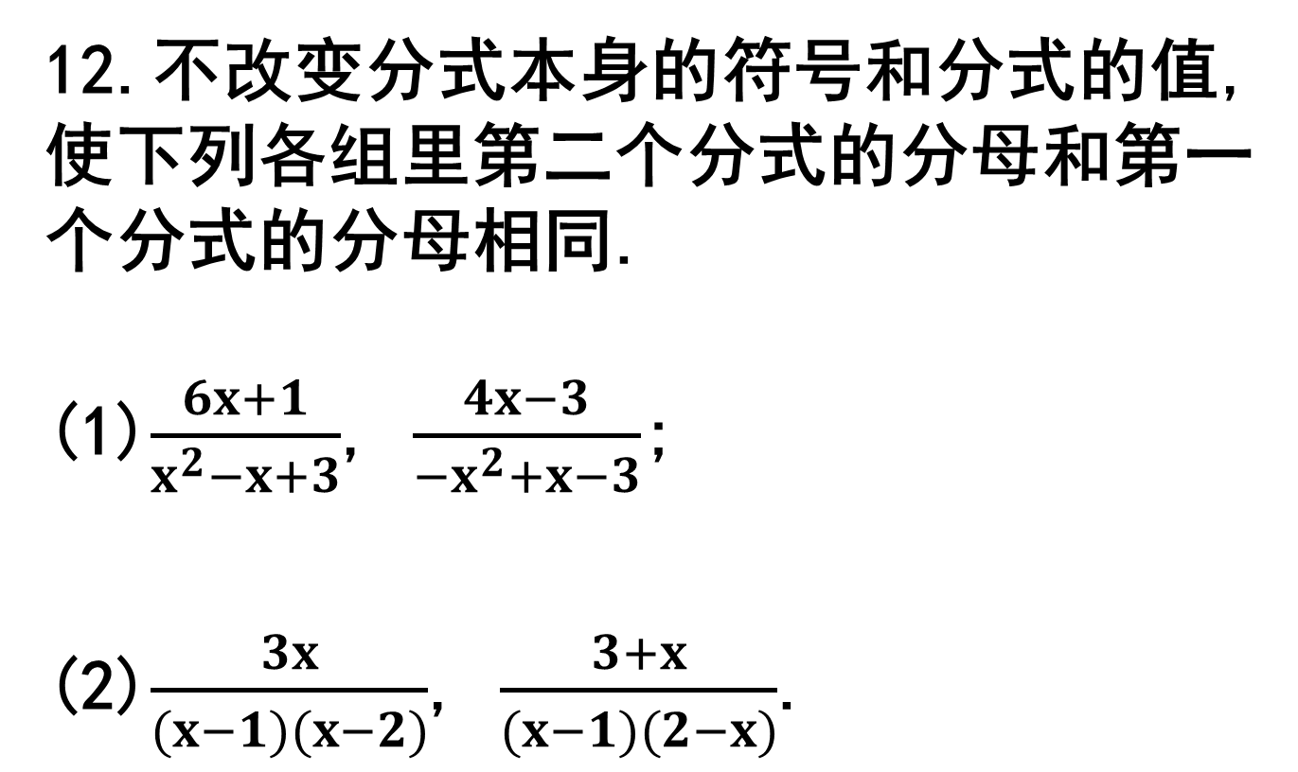
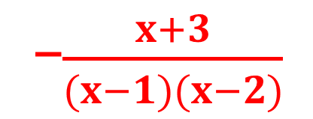
12.不改变分式本身的符号和分式的值,使下列各组里第二个分式的分母和第一个分式的分母相同.
(1)$\frac{6x+1}{x^{2}−x+3}$, $\frac{4x−3}{−x^{2}+x−3}$; (2)$\frac{3x}{(x−1)(x−2)}$, $\frac{3+x}{(x−1)(2−x)}$.
-$\frac{4x−3}{x^{2}−x+3}$
-$\frac{x+3}{(x−1)(x−2)}$

Slide 9

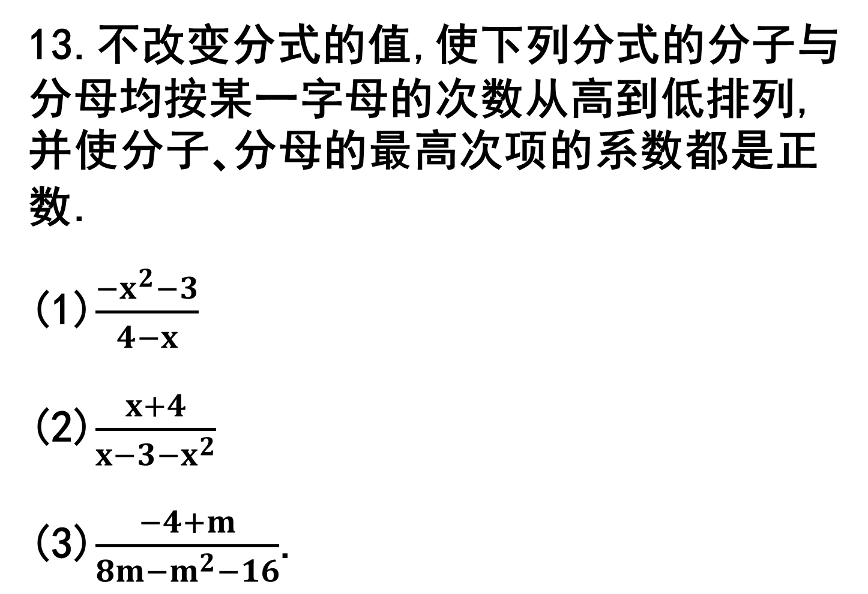
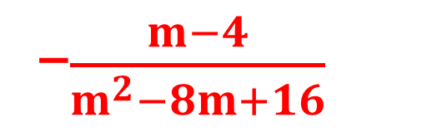
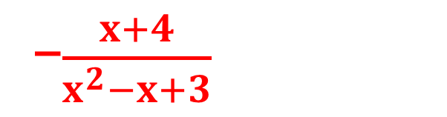
13.不改变分式的值,使下列分式的分子与分母均按某一字母的次数从高到低排列,并使分子､分母的最高次项的系数都是正数.
(1)$\frac{−x^{2}−3}{4−x}$
(2)$\frac{x+4}{x−3−x^{2}}$
(3)$\frac{−4+m}{8m−m^{2}−16}$.
$\frac{x^{2}+3}{x−4}$
-$\frac{x+4}{x^{2}−x+3}$
-$\frac{m−4}{m^{2}−8m+16}$

Slide 10
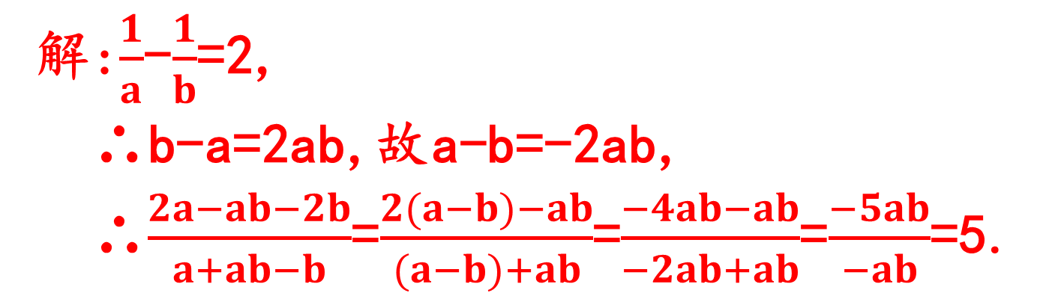
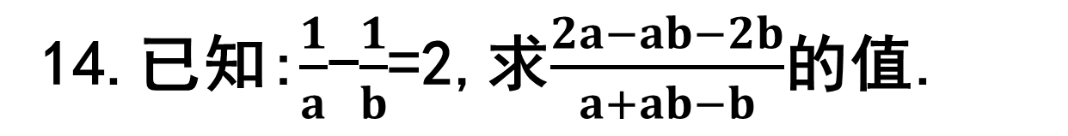
14.已知:$\frac{1}{a}$-$\frac{1}{b}$=2,求$\frac{2a−ab−2b}{a+ab−b}$的值.
解:$\frac{1}{a}$-$\frac{1}{b}$=2,
∴b-a=2ab,故a-b=-2ab,
∴$\frac{2a−ab−2b}{a+ab−b}$=$\frac{2(a−b)−ab}{(a−b)+ab}$=$\frac{−4ab−ab}{−2ab+ab}$=$\frac{−5ab}{−ab}$=5.

